Slide 1
Анализ зарубежного опыта создания электронного правительства на примере Канады
Жуковский Павел, 4 курс, 12 группа

Slide 2


Цели развития ЭП Канады
Облегчить канадцам поиск и понимание информации и услуг правительства Канады.
Развить экономику страны за счёт использования цифровых технологий
Улучшить качество жизни для граждан Канады

Slide 3

Задачи по развитию ЭП Канады
Сбор информации о плане государственных расходов (обзор федеральных расходов
Подсчёт финансовых ресурсов, необходимых отдельным департаментам, агентствам и Crown корпорациям на предстоящий финансовый год
Описание приоритетов различных департаментов
Сбор стратегических результатов
Разработка предстоящих программ по развитию

Slide 4
Особенности развития ЭП Канады
Из особенностей муниципального портала отметим, что он не использует практически никаких стандартов и рекомендаций с федерального уровня.
Набор электронных услуг на нём совершенно особый. Это факт легко объясняется достаточной автономностью муниципального уровня и спецификой решаемых на нем задач.
Всего лишь в 3 % случаях жителям Оттавы приходится обращаться к федеральному порталу, на все остальные вопросы берется ответить команда, обслуживающая муниципальный портал и телефонный центр.
Требуемый уровень безопасности на муниципальном портале значительно ниже, чем на федеральном. Количество дорогих транзакционных услуг также минимально.

Slide 5
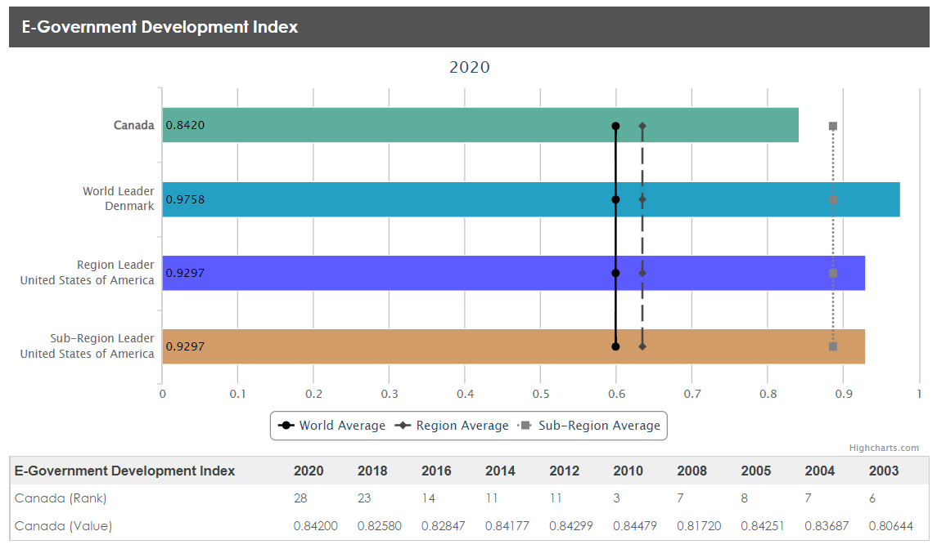

Slide 6
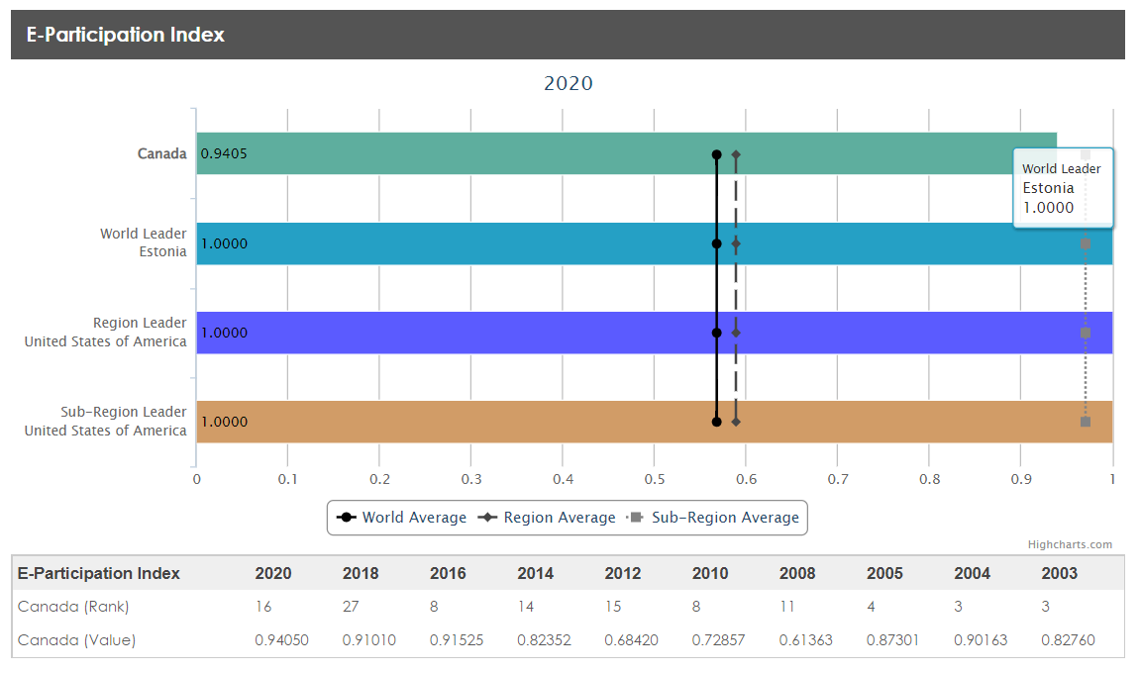

Slide 7
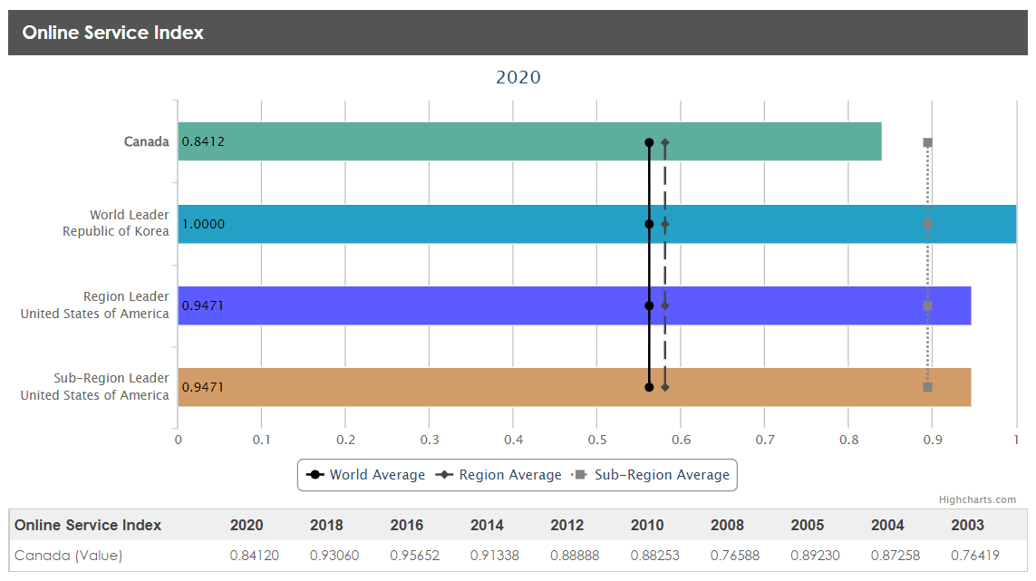

Slide 8
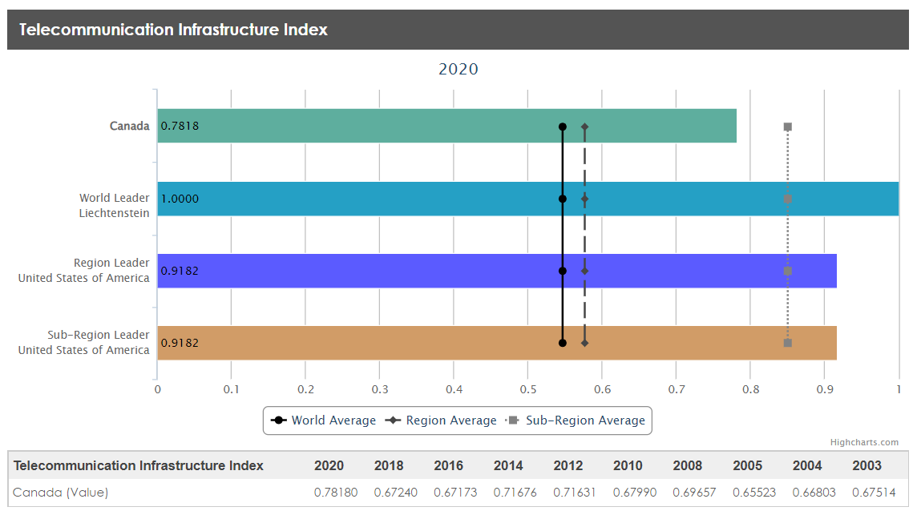

Slide 9
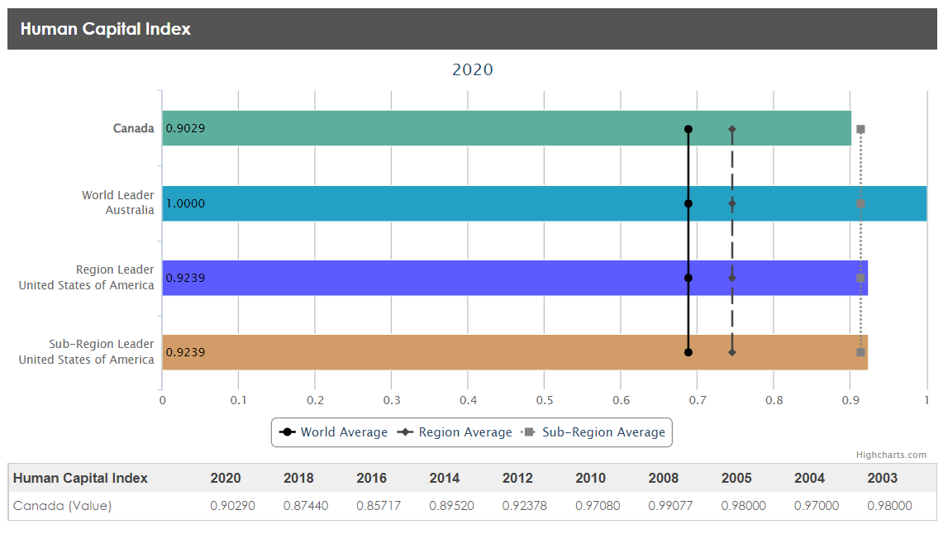

Slide 10
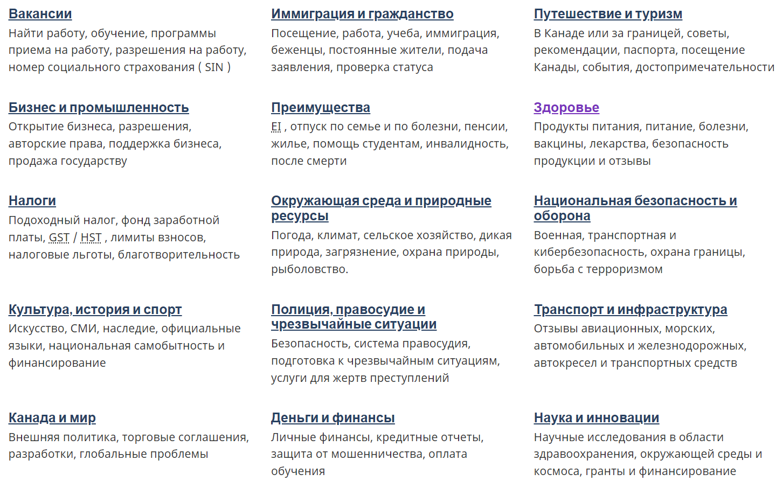
Классификация госуслуг Канады

Slide 11
Самые востребованные разделы
Войти в учетную запись
Страхование занятости и отпуска
Государственные пенсии (CPP и OAS)
Получить паспорт
Коронавирус (COVID-19)
COVID-19 Финансовая помощь
Вакцинированные путешественники в Канаду
Канадское свидетельство вакцинации

Slide 12
Способы предоставления услуг
Портал электронного правительства https://www.canada.ca/en.html
Мобильное приложение электронного правительства eGov mobile, в котором можно запросить информацию об услугах в том числе и Канады
Контактный центр с номерами телефонов https://www.canada.ca/en/contact/contact-1-800-o-canada.html
Обратная связь по email https://www.canada.ca/en/contact/questions.html

Slide 13
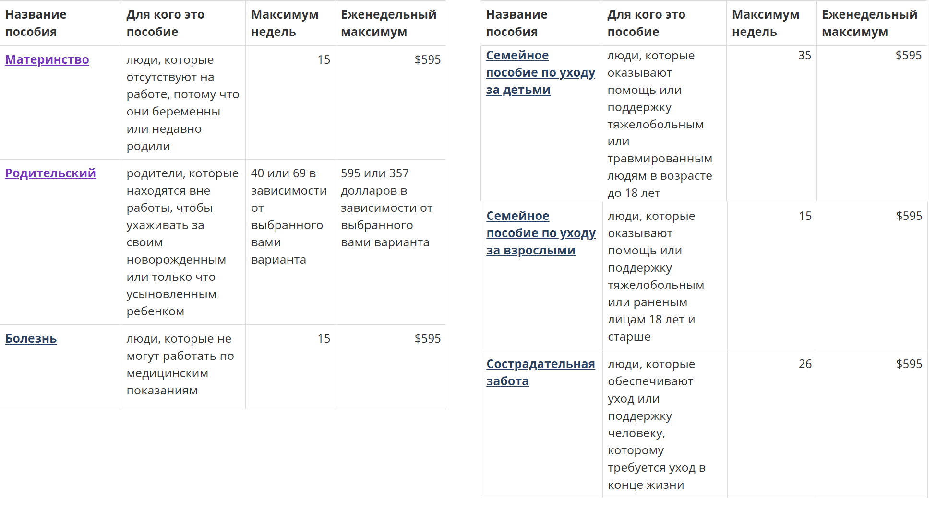
Проактивность Канады (примеры)

Slide 14
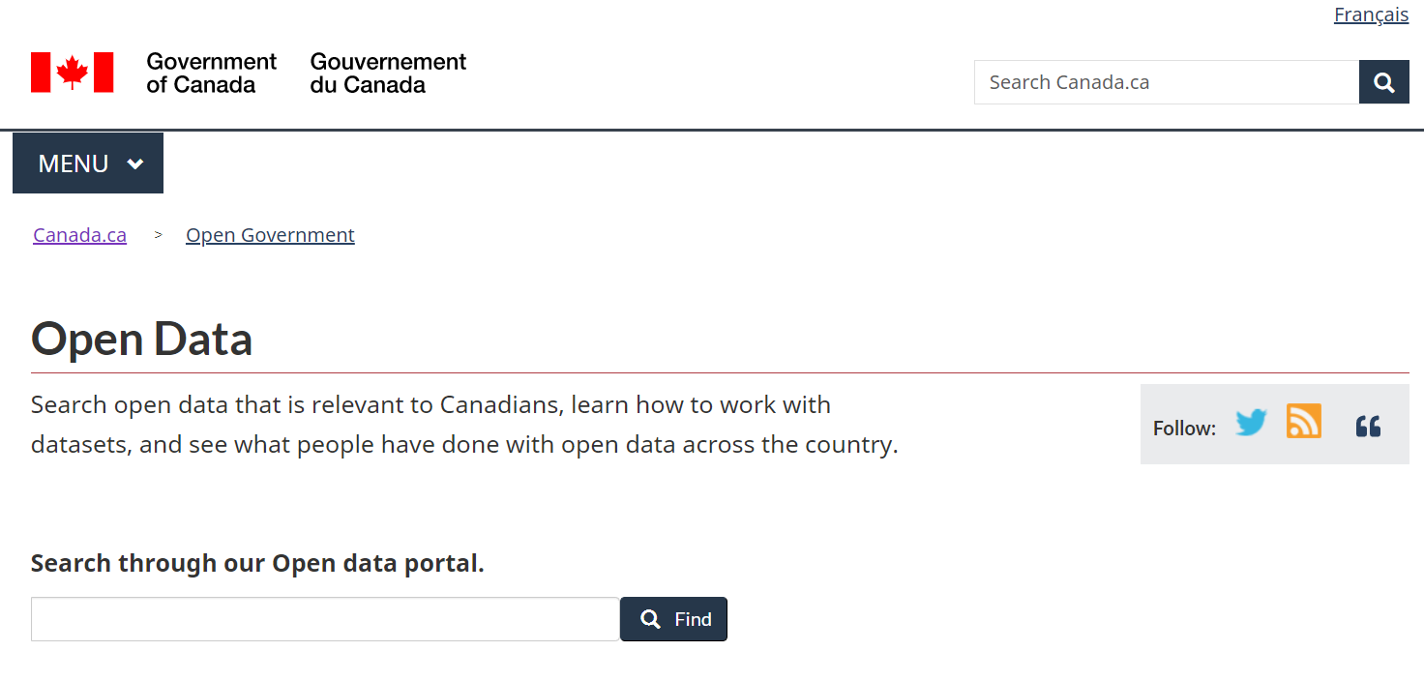
Открытые данные: open.canada.ca/en/open-data

Slide 15
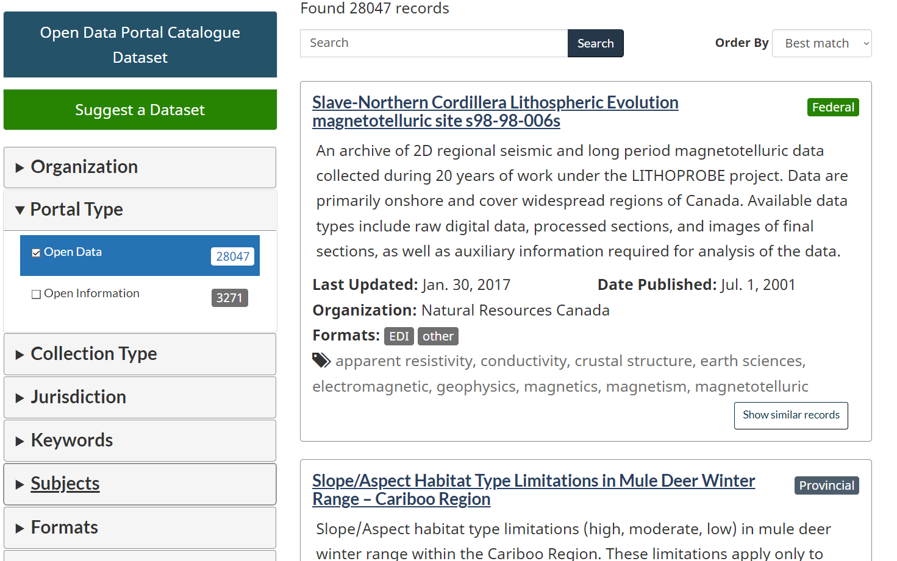
Открытые данные: расширенный поиск

Slide 16
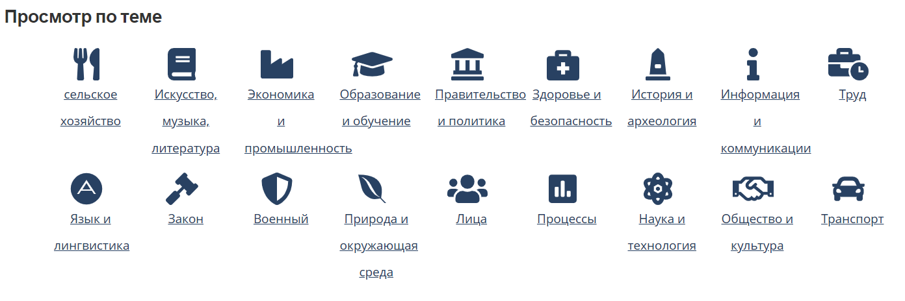
Открытые данные: Категории

Slide 17
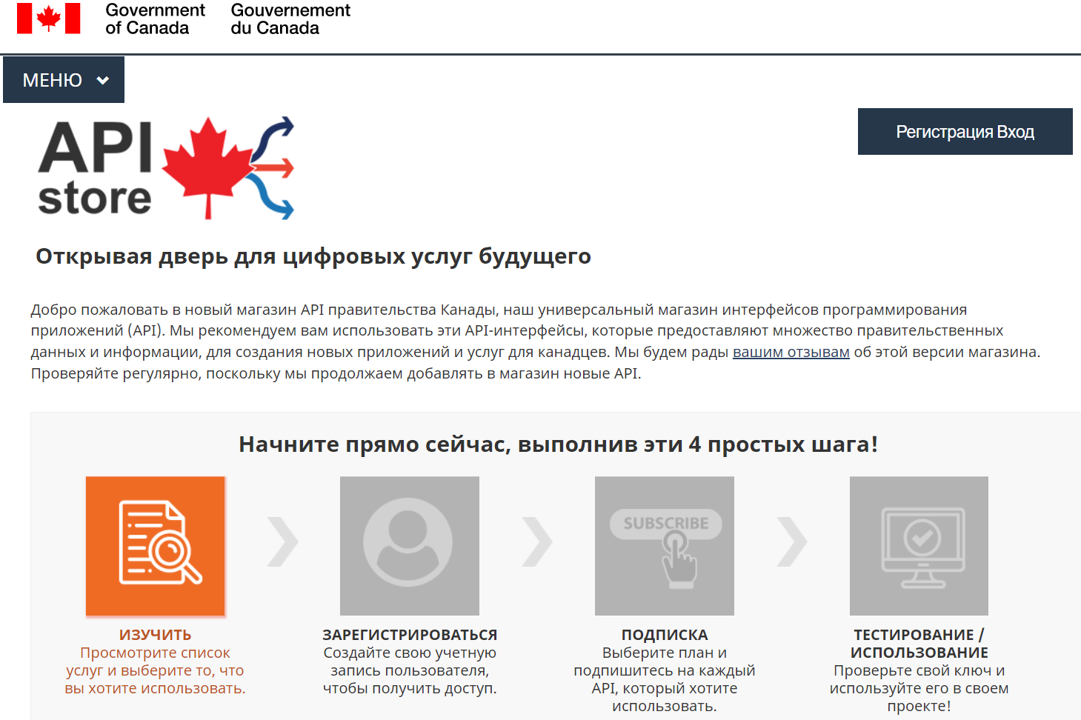
Открытые данные: API

Slide 18
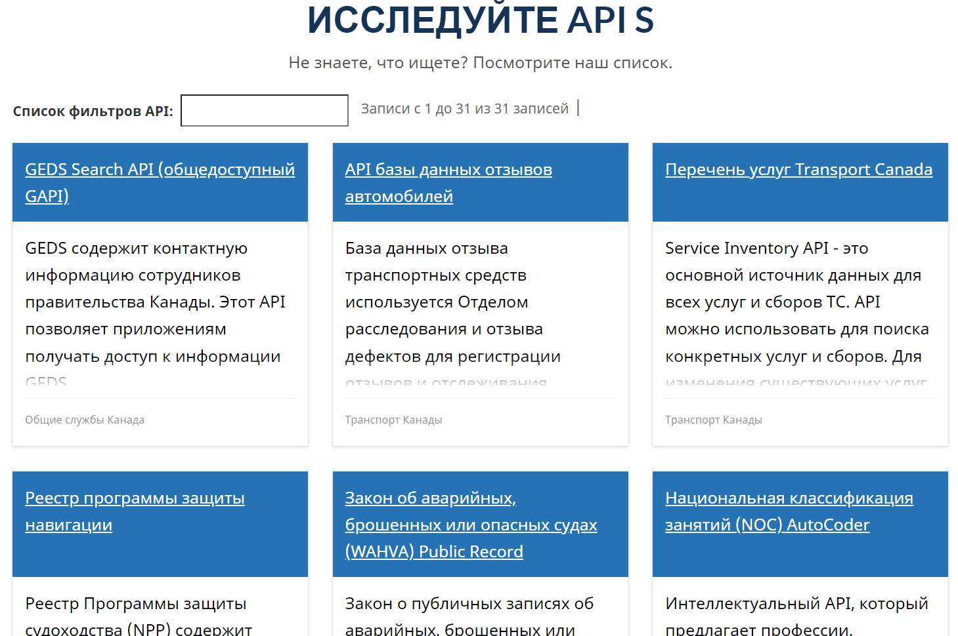
Открытые данные: API (справка)

Slide 19
eGov mobile
Выпуск и использование ЭЦП
Авторизация и подписание услуг на сайте egov.kz посредством сканирования QR кода в приложении.
Оплата государственной пошлины за оказание услуг в ЦОН
Доступ к просмотру документа третьего лица в сервисе "Цифровые документы
«Цифровые документы» - сервис по хранению личных электронных документов в приложении eGov Mobile.
«Электронная биржа труда» - единая цифровая площадка по трудоустройству, обеспечивающая возможность для поиска работы.
«Паспорт здоровья» позволяет получить клинический документ, в котором хранится структурированная информация о состоянии здоровья пациента, а так же данные прикрепление к медицинской организации, диспансерный учет, стационарные данные, результаты лабораторных исследований и т.д. с возможностью выгрузки документа в программу «Здоровье» на iOS.
«Пенсионный калькулятор», позволяющий рассчитать предположительный размер ваших будущих пенсионных выплат.

Slide 20
Спасибо за внимание

